Slide 1
L’esperienza di Dossier Formativo della Regione Calabria
V CONFERENZA | A
NAZIONALE
sulla Formazione
Continua
in Medicina
Rete dei referenti
della formazione
A.O. Cosenza
Carmine Carpino
Nella Fagiani
4 – 5 Novembre 2013
Palazzo dei Congressi | Roma

Slide 2
ANALISI DEL CONTESTO (LETTURA DEL BISOGNO)
CRITICITA’
- PIANO DI RIENTRO REGIONALE
- CARENZA PERSONALE
- CARENZE DI RISORSE ECONOMICHE
- PRE-GIUDIZI CULTURALI
- “Rilevazione fabbisogno” EFFETTUATO DAI Direttori UO

Slide 3
RETE DEI REFERENTI

Slide 4
ANALISI DEL CONTESTO (LETTURA DEL BISOGNO)
Tutto ciò ha fatto si che molti operatori sanitari, abituati ad un sistema organizzativo/gestionale inappropiato, settorializzato e chiuso, si trovassero in difficoltà in questa fase di passaggio.

Slide 5
FABBISOGNO/PROBLEMA
FABBISOGNO FORMATIVO
Comunicazione interprofessionale
Comunicazione con i pz e i familiari e con le istituzioni.
Piano di programmazione formativa più aderente
alle esigenze del personale e in sinergia con
gli obiettivi strategici aziendali

Slide 6
STRUMENTO O METODO DI RILEVAZIONE
Somministrazione di un semplice e breve questionario
Obiettivi aziendali sui quali l’intervistato avrebbe desiderato maggiormente lavorare
Competenze specifiche del proprio ambito lavorativo, che l’intervistato vorrebbe migliorare
Ordine di priorità con i numeri da 1 a 3

Slide 7
Dossier formativo di gruppo
triennio 2013-2015
Dipartimento:______Staff Direzione Generale_______________________________
SOC/SOS:______Ufficio Formazione _____________________________________________
Responsabile Struttura:_____ Nellina Fagiani___________________________________
Referente della formazione:_____________________________________
Composizione professionale struttura:
PROFILO | NUMERO
Comunità dei referenti della formazione | 35

Slide 8
PROGRAMMAZIONE SVILUPPO COMPETENZE
Obiettivi struttura d’interesse formativo:
- Partecipazione a corsi
- Miglioramento del processo di programmazione della formazione aziendale come strumento del governo clinico
- Costruzione del Dossier formativo Dipartimentale

Slide 9
Categoria competenze
TECNICO SPECIFICHE: Riguardano le conoscenze e le capacità professionali specifiche in riferimento al proprio profilo professionale di appartenenza e/o alla posizione organizzativa ricoperta
Competenza
I partecipanti dovranno essere in grado di:
- Capacità di utilizzare gli strumenti di rilevazione del fabbisogno
- Conoscere le normative relative alla formazione e all’accreditamento ECM
- Individuare gli indicatori
- Conoscere il processo di costruzione del DFG
- Conoscenza delle banche dati e dei flussi informativi interni e fonti di informazione a cui poter accedere per l’analisi dei bisogni.
-Competenze statistiche di analisi dati.
Profilo Professionisti coinvolti
Rete dei Referenti formazione

Slide 10
Categoria competenze
2. ORGANIZZATIVO GESTIONALI E DI SISTEMA: raggruppa le capacità di gestione e organizzazione di attività, di programmazione e controllo dei processi assistenziali e manageriali se previsti dal ruolo
Competenza
- Conoscenza del processo di budget
- Conoscenza obiettivi aziendali e delle priorità organizzative,
- Capacità di gestire l’evento formativo,
- Programmare, gestire e pianificare il Dossier formativo
- Costruire i profili di competenze connesse alle costruzione del modello del Dossier formativo di gruppo
-Gestione della privacy
-Gestione documentazione ECM
-Gestione del processo di valutazione del processo formativo (metodi e strumenti)
Profilo Professionisti coinvolti
Rete dei Referenti formazione

Slide 11
Categoria competenze
3. RELAZIONALI E COMUNICATIVE: riguardano le capacità relative alla comunicazione e ai rapporti con i pazienti, con gli altri soggetti dell’organizzazione (colleghi e Direzione) con soggetti esterni (Istituzioni), con i cittadini e i gruppi di lavoro
Competenza
I partecipanti dovranno essere in grado di:
- gestire le relazioni, facilitare le relazioni nel processo di costruzione del DFG per prevenire incomprensioni/conflitti e realizzare eventuali azioni migliorative
negoziare e facilitare la rilevazione del fabbisogno formativo ai diversi livelli di responsabilità (dal Direttore di dipartimento alla linea operativa)
Profilo Professionisti coinvolti
Rete dei Referenti formazione

Slide 12
OFFERTA FORMATIVA PROGRAMMATA
Anno 2013/15
CORSO
“Dossier formativo e governo clinico: vincolo o opportunità nella qualità dei servizi ?”
OBIETTIVI
rafforzare le relazioni della comunità dei referenti formazione
riflettere sulle cornici concettuali di governo clinico, formazione e dossier formativo
integrare la formazione continua con il miglioramento continuo della qualità
correlare standard di competence professionale e qualità dell’assistenza
condividere i project work
rafforzare il metodo per la costruzione del Dossier formativo di gruppo
TIPOLOGIA
Residenziale con docenti esterni
Categoria competenze 1-2-3

Slide 13
OFFERTA FORMATIVA PROGRAMMATA
Anno 2013/15
CORSO
“Migliorare l’integrazione interprofessionale: strumenti e metodi per una gestione efficace dei gruppi di lavoro”
OBIETTIVI
organizzare una riunione sapendone prevedere la durata, le fasi di evoluzione ed i principali aspetti logistici (quali la disposizione dei partecipanti ed i materiali di supporto) in rapporto alle finalità che ci si pongono (informative, decisionali..) e alla tipologia di gruppo che si incontra (gruppo informale, gruppo strutturato e formalizzato, ecc.)
gestire praticamente un gruppo di lavoro: sviluppare la capacità di riconoscere le dinamiche interpersonali che caratterizzano il gruppo e migliorare l’ abilità di adeguare il proprio stile di conduzione alle diverse necessità.
TIPOLOGIA
Residenziale con docenti esterni
Categoria competenze 1-2-3

Slide 14
OFFERTA FORMATIVA PROGRAMMATA
Anno 2013/15
CORSO
La valutazione della formazione
OBIETTIVI
Essere in grado di gestire la valutazione: tipologie metodi strumenti strategie
TIPOLOGIA
Residenziale con docenti esterni
Categoria competenze 1-2-3

Slide 15
OFFERTA FORMATIVA PROGRAMMATA
Anno 2013/15
CORSO
Le fonti informative a disposizione del referente della formazione. Quali sono e come utilizzarle per l’analisi del fabbisogno formativo
OBIETTIVI
Conoscere e utilizzare le fonti informative interne (dati epidemiologici, incident reporting, dati urp, ecc.).
Elementi di analisi statistica dei dati.
TIPOLOGIA
Residenziale con docenti esterni
Categoria competenze 1-2

Slide 16
OFFERTA FORMATIVA PROGRAMMATA
Anno 2013/15
CORSO
La formazione sul campo
OBIETTIVI
- Saper progettare e realizzare eventi di FSC
- Ruolo e funzioni del tutor di FSC
TIPOLOGIA
Residenziale con docenti esterni
Categoria competenze 1-2

Slide 17
OFFERTA FORMATIVA PROGRAMMATA
Anno 2013/15
CORSO
La comunità di pratica dei referenti della formazione dell’AoCS
OBIETTIVI
- condividere pratiche e metodi per la gestione del processo formativo;
- gestione della documentazione per l’accreditamento
- aggiornamento delle normative ecm
TIPOLOGIA
FSC: gruppo di miglioramento
Categoria competenze 1-2

Slide 18
OFFERTA FORMATIVA REALIZZATA
Anno 2013/15
CORSO | PROFESSIONISTI previsti non partecipanti | AZIONI CORRETTIVE

Slide 19
ANALISI DEL CONTESTO (LETTURA DEL BISOGNO)
PUNTI DI FORZA
- OTTIMIZZARE LE RISORSE AZIENDALI
- MIGLIORARE LA QUALITA’ DELLE CURE EROGATE
- ARMONIZZARE E RAFFORZARE LE RELAZIONI TRA GLI OPERATORI
- STRUMENTI DI LAVORO CONDIVISI

Slide 21
Ringrazio, anche a nome della Responsabile della Formazione Dr. Nella Fagiani, gli organizzatori per averci dato l’opportunità di presentare la nostra esperienza.
In una Azienda come la nostra, con poche risorse a disposizione, implementare il Dossier Formativo ci è sembrata una opportunità da cogliere per favorire la crescita delle competenze dei nostri professionisti, ottimizzare le scarse risorse e migliorare, di conseguenza la qualità delle cure erogate.

Slide 22
Il D.F. scaturisce dalle reali esigenze dell’equipe, in sinergia con gli obiettivi strategici aziendali, consente di raggiungere il livello di competenze di cui la struttura necessita, crea armonizzazione, rafforza le relazioni tra gli operatori, permette una reale integrazione e migliora il clima all’interno della unità operativa.

Slide 23
Abbiamo deciso di adottare il modello dell’Emilia Romagna e lo stiamo sperimentando con la rete dei referenti della formazione, che con entusiasmo e, convinzione nella bontà dello strumento, siamo riusciti tutti insieme a superare alcuni pre-giudizi e abbiamo conseguito il risultato di persuadere anche alcuni Direttori di Dipartimento, dapprima “scettici”.

Slide 24
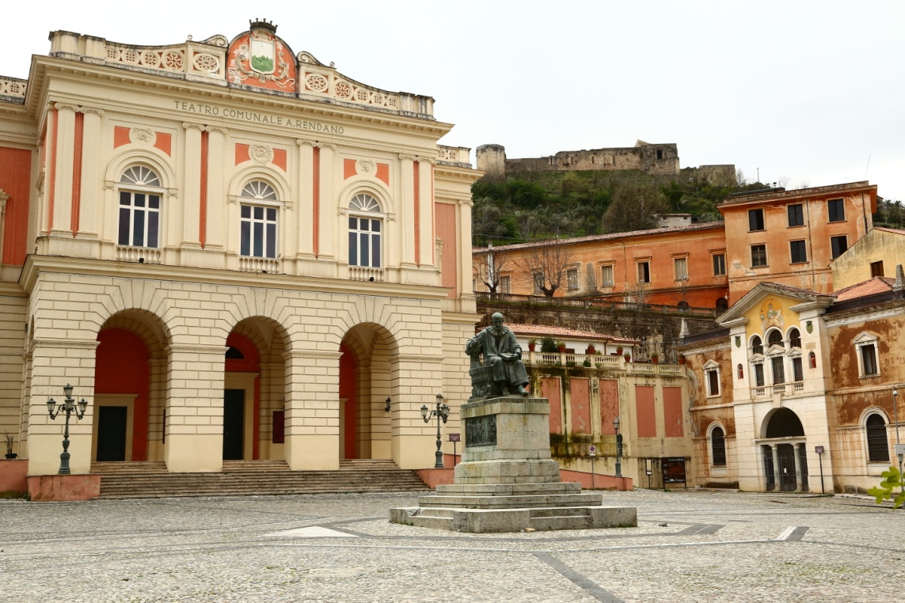
GRAZIE PER L’ATTENZIONE

Slide 25
RETE DEI REFERENTI DELL’ A.O. DI COSENZA
RESPONSABILE UOS COMUNICAZIONE E FORMAZIONE: Dr. ssa NELLA FAGIANI
Carmine Carpino, Alma De bartolo, Daniela Biondo,Carmela Oriolo, Pierfrancesco Indrieri, Rosa Tavolaro, Rosa Gallo, Ciro Pietrocola, Stefano Fucile, Giulio Valentino, Leofranco Rizzuti, Oreste Tripodi, Fedele Flavio, Nicola benedetto,Furio Sancati, Giacomo Bruni, Rosanna Mazzulla, Patrizia Lombardo, Sabrina Sinicropi, Francesco De Rosa, Teresa Papalia, Rossella Bosco, Leo Luciana, Roberto Siciliani, Salvatore De Santis, Maria Vigna, Raffaella Batilde, Gennaro Meringolo,Robert Tenuta, Carlo Zanolini, Lo Bello Carmela, Rosanna Talarico, Enrica Corniola, Alessandra Arcuri, Massimo Rizzo, Pietro Aiello, Anita Zaccaro, Antonio Lariccia, Giuseppe De Vuono, Giovanna Capocasale, Eugenio D’Amico, Candida Mastroianni, Francesco Longo, AnastasiaScarcello, Olga Cuccurullo, Sebastiano Vaccarisi, Pietro Scrivano.

